Slide 1

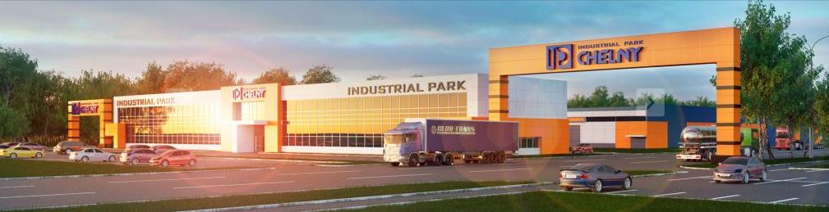

ИНДУСТРИАЛЬНЫЙ ПАРК «ЧЕЛНЫ»
+7(8552)34-99-91, 74-73-88
www.Ipchelny.ru
г. Набережные Челны
2014 г.

Slide 2
Категория парка — green-ﬁeld
Площадь территории парка – 100Га
Общая площадь помещений – 580 000кв.м
Развитая инженерная инфраструктура
Наличие профессиональной управляющей компании
Миссия парка:
Создание комфортной среды для работы предприятий реального сектора экономики.
Цель парка:
Создание инфраструктуры нацеленной на удобное и выгодное расположение производственных и инновационных предприятий на территории парка.
Функции Управляющей компании:
непосредственно управляет созданием и обеспечивает функционирование индустриального парка;
предоставляет в аренду и (или) продажу в собственность земельных участков, являющихся территорией или частью территории индустриального парка и предназначенных для размещения резидентов, зданий, строений, сооружений и их частей, помещений и объектов инфраструктуры индустриального парка;
организует обеспечение резидентов индустриального парка энергетическими ресурсами (электроэнергия, тепловая энергия);
организует обеспечение водоснабжения и водоотведения на территории индустриального парка;
организует обеспечение функционирования инфраструктуры общего пользования (административные здания, инженерные сети, подъездные пути и др.) индустриального парка.

Slide 3

Концепция Индустриального парка «Челны»
ИНДУСТРИАЛЬНЫЙ ПАРК «ЧЕЛНЫ»
ЛОГИСТИЧЕСКИЙ ПАРК
ИНДУСТРИАЛЬНЫЙ ПАРК
СКЛАДСКАЯ ЗОНА
КОМПЛЕКС ТРАНСПОРТНЫХ УСЛУГ
ПОМЕЩЕНИЯ ФОРМАТА
«Flexspace»
ПРОМЫШЛЕННАЯ ЗОНА
СВОБОДНЫЕ ЗЕМЕЛЬНЫЕ УЧАСТКИ
АДМИНИСТРАТИВНАЯ ЗОНА
Хранение
Обработка
Упаковка
Грузоперевозки
Экспедирование
Контейнерная площадка
Таможенный пост
Универсальное Инд.-складское здание, Используется
В комбинации
С офисном, научно- Иссл-ми лабора- ториями и торговыми поме щениями
Производственная деятельность
Промышленные предприятия
Земельные участки
с готовой инфраструктурой
Предприятие общественного питания
Гостиница
Конференц-зал, деловые зоны
АБК
Офисные здания
Управление Индустриального парка
Медицинский пункт

Slide 4

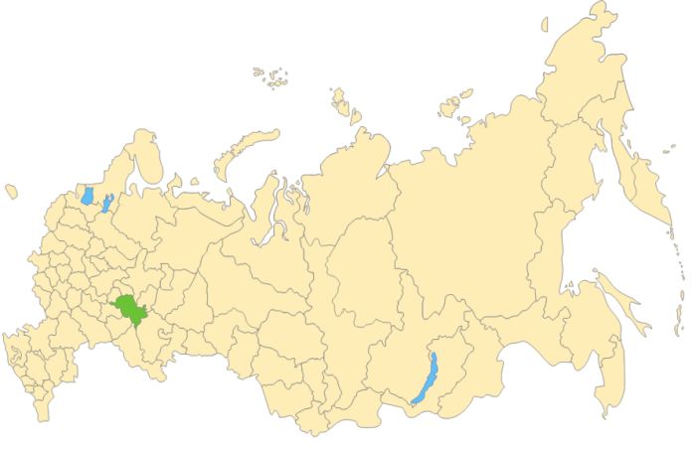
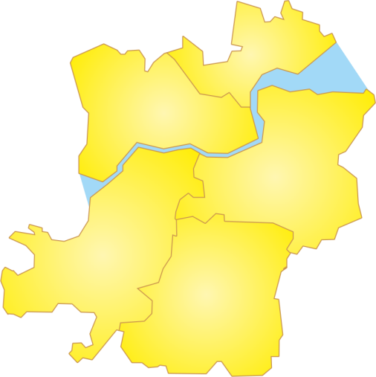
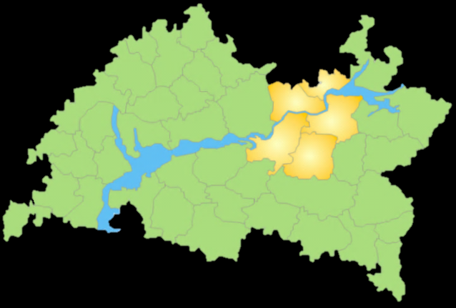
Экономико-географическое положение. Республика Татарстан
Республика
Татарстан
г. Набережные Челны
Федеральная трасса М7 «Волга»
Развитая сеть региональных дорог
Место слияния крупнейших рек Европы: Волги и Камы
Международный аэропорт «Бегишево»
Железнодорожные магистрали
Развитая промышленная структура

Slide 5

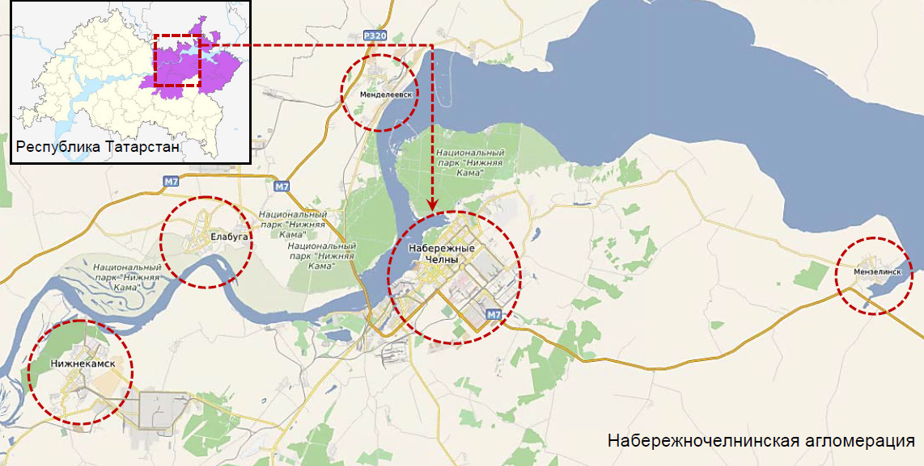
Набережные Челны – второй по величине населения город Республики Татарстан.
Вместе с расположенными рядом Нижнекамском, Елабугой, Заинском город образует Камскую агломерацию.
Численность населения города – 513 тыс. человек
Численность населения агломерации городов – более 1 млн. Человек .Набережные Челны – крупный промышленный центр республики, градообразующее предприятие – Камский автомобильный завод (КАМАЗ)

Slide 6
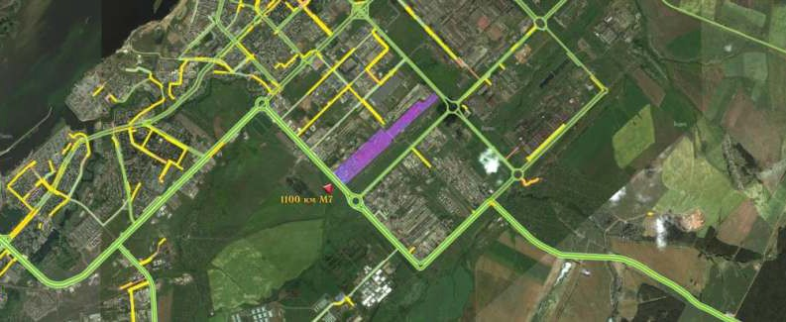
Транспортная доступность
РАССТОЯНИЕ ДО ГОРОДОВ: КАЗАНЬ – 240 км.
Москва - 1100 км. УФА – 300 км. ИЖЕВСК – 200 км.
Земельный участок под строительство проекта находится на территории промышленной зоны города Набережные Челны, федеральная трасса М7, близ пересечения Мензелинского тракта и улицы Промышленная.
СОБСТВЕННАЯ Ж\Д ВЕТКА
В 35 КМ. АЭРОПОРТ
«БЕГИШЕВО»
ИНДУСТРИАЛЬНЫЙ ПАРК «ЧЕЛНЫ» ЗАНИМАЕТ ПОЛОЖЕНИЕ В ЦЕНТРАЛЬНОЙ ЧАСТИ СТРАНЫ. ЭТО ОБЕСПЕЧИВАЕТ ВЫГОДНУЮ ЛОГИСТИКУ И ТРАНСПОРТНУЮ ДОСТУПНОСТЬ.
Индустриальный парк «Челны»
Аэропорт
«Бегишево» 35 км.
Ижевск - 200 км.
1054 км М7
КАЗАНЬ - 240 км.
УФА - 300 км.
МОСКВА - 1100 км.

Slide 7
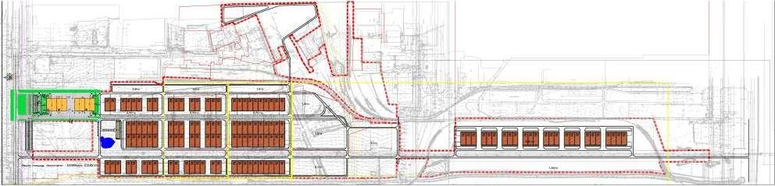
Мастер –план индустриального парка «Челны»

Slide 8
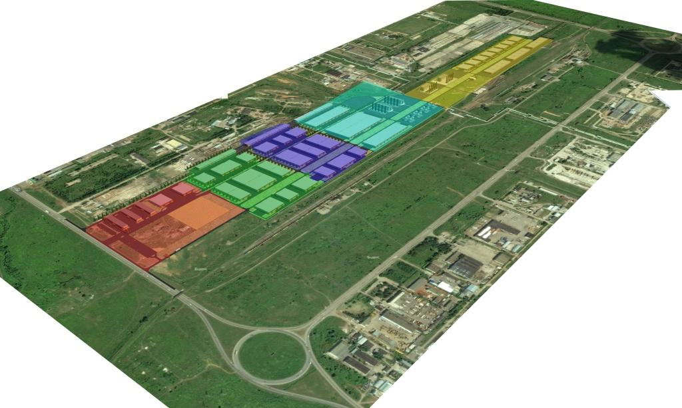
Этапы строительства индустриального парка «Челны»
Логистический центр
склады
Контейнерная площадка
ИНДУСТРИАЛЬНЫЙ ПАРК «ЧЕЛЫ»
V этап
Производственные помещения
IV этап
ЛОГИСТИЧЕСКИЙ ПАРК
III этап
II этап
КОМПЛЕКС ТРАНСПОРТНЫХ УСЛУГ
ПОМЕЩЕНИЯ ФОРМАТА
«Flexspace»
СВОБОДНЫЕ ЗЕМЕЛЬНЫЕ УЧАСТКИ
СКЛАДСКАЯ ЗОНА
I этап
ПРОМЫШЛЕННАЯ ЗОНА
АДМИНИСТРАТИВНАЯ ЗОНА
Офисно
административные здания

Slide 9
Показатели проекта Индустриального Парка «Челны»
Площадь земельного участка 1.1. Освоение на начальном этапе 1.2. Освоение на последующих этапах | 100 га , в том числе: 40 га; 60 га
2. Планируемая площадь застройки 2.1. Производственные площади 2.2. Складские площади 2.3. Офисные площади 2.4. Помещения Flexspase 2.5. Контейнерная площадка | 630 000 кв.м, в том числе: 515 000 кв.м; 50 000 кв.м. 10 000 кв.м. 5 000 кв.м. 50 000 кв.м.
3. Планируемая площадь застройки на 1 этапе 3.1. Производственные площади 3.2. Офисные площади | 33 000 кв.м., в том числе: 24 000 кв.м; 9 000 кв.м.
4. Инвестиции в строительство парка управляющей компанией и резидентами парка | 13 млрд. рублей,
5. Инвестиции в строительство на 1 этапе | 1 млрд. рублей
6. Планируемый общий срок строительства | 6 лет
7. Планируемый срок строительства 1 этапа | 1,5 года
8. Планируемое количество резидентов | более 110
9. Планируемое количество рабочих мест | более 3 000
10. Планируемый объем выпуска продукции резидентами парка | более 25 млрд. рублей
11. Поступление налогов во все уровни бюджетов | более 7 млрд. рублей
ИНДУСТРИАЛЬНЫЙ ПАРК «ЧЕЛЫ»
ЛОГИСТИЧЕСКИЙ ПАРК
СКЛАДСКАЯ ЗОНА
КОМПЛЕКС ТРАНСПОРТНЫХ УСЛУГ
ПОМЕЩЕНИЯ ФОРМАТА
«Flexspace»
ПРОМЫШЛЕННАЯ ЗОНА
СВОБОДНЫЕ ЗЕМЕЛЬНЫЕ УЧАСТКИ
АДМИНИСТРАТИВНАЯ ЗОНА

Slide 10
Предполагаемые нагрузки Индустриального парка «Челны» по этапам
ЭТАП № | 1 | 2 | 3 | 4 | 5 | ВСЕГО
в % | 5% | 25% | 22% | 32% | 16% | 100%
ЭЛЕКТРОСНАБЖЕНИЕ (Мвт) | 0,5 | 2,5 | 2,2 | 3,2 | 1,6 | 10
ВОДОСНАБЖЕНИЕ ( куб.м/ сут) | 185 | 925 | 814 | 1184 | 592 | 3700
ВОДООТВЕДЕНИЕ (куб.м./сут) | 185 | 925 | 814 | 1184 | 592 | 3700
СЕТИ связи ( номеров) | 8 | 38 | 33 | 48 | 24 | 150
ГАЗОСНАБЖЕНИЕ (куб.м/ час) | 279 | 1397 | 1229 | 1788 | 894 | 5586
ТЕПЛОСНАБЖЕНИЕ (Гкал/час) | 2,008 | 10,040 | 8,835 | 12,851 | 6,425 | 40,158

Slide 11
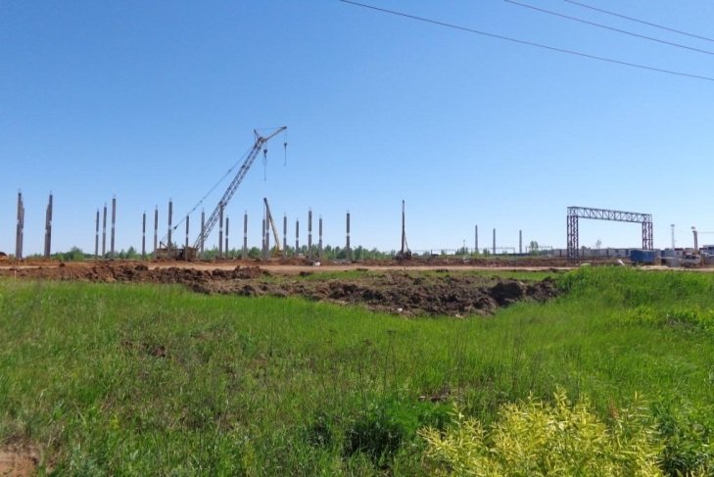
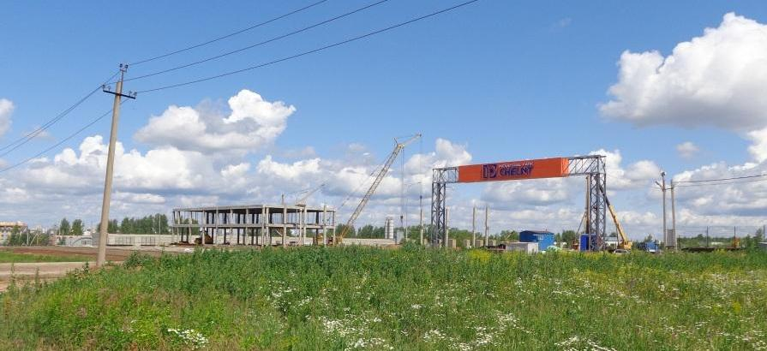
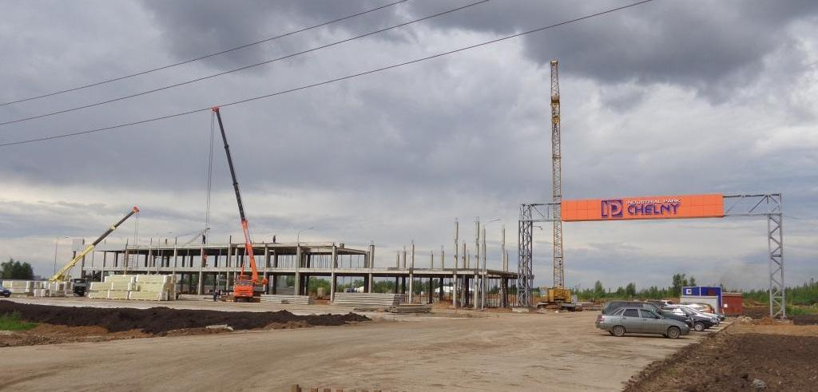
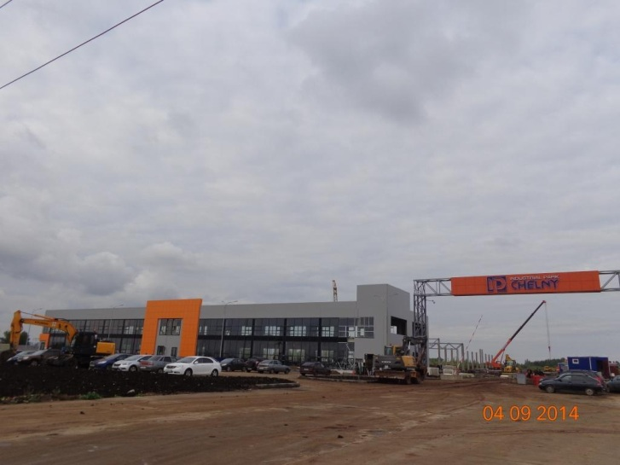
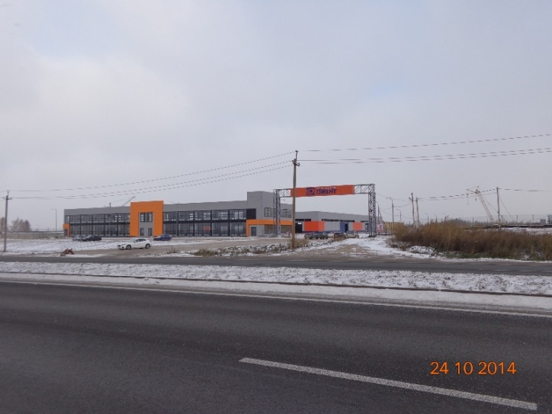
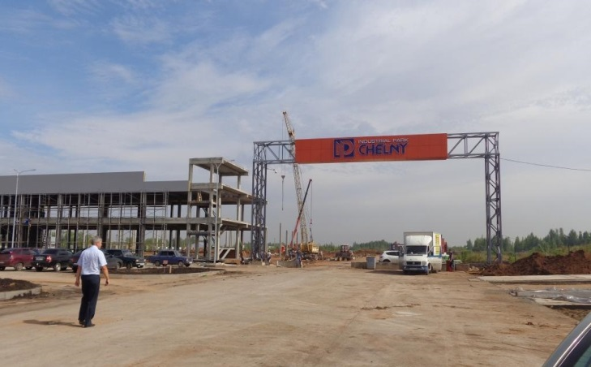
Ход строительства
28.05.2014г.
25.06.2014г.
21.07.2014г.
Ижевск - 200 км.
КАЗАНЬ - 240 к.
МОСКВА - 1100 км.
01.08.2014г.
04.09.2014г.
24.10.2014г.

Slide 12
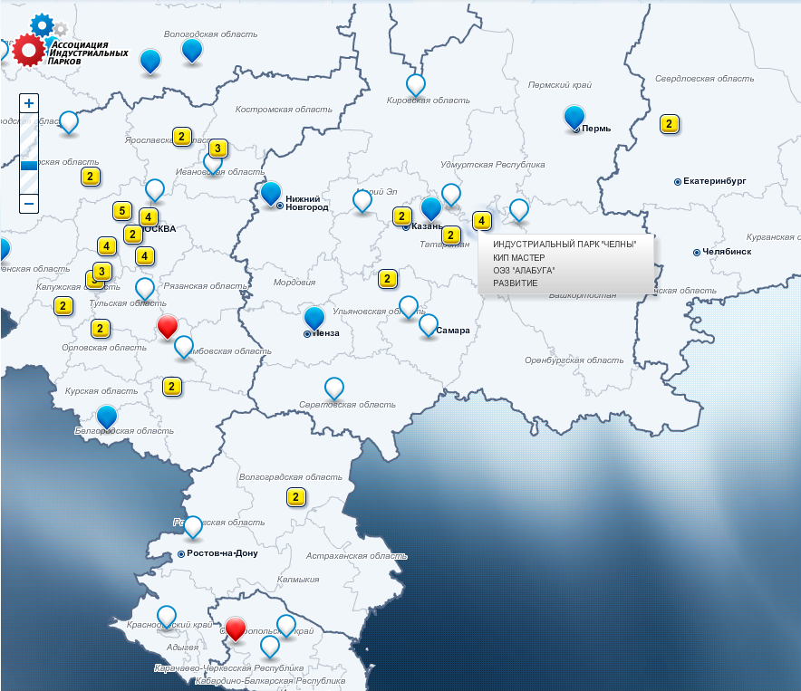
Индустриальный парк «Челны» является членом Ассоциации Индустриальных парков РФ
ОФИСНО АДМИНИСТРАТИВНЫЕ ЗДАНИЯ

Slide 13

Преимущества Индустриального Парка:
Уникальное географическое расположение / близость рынков сбыта и трудовых ресурсов / и транспортная доступность
Особый статус территории Республики Татарстан (Камский инновационный территориально- производственный кластер)
Развитая транспортная инфраструктура и коммуникации. Организация таможенного поста. Создание региональной контейнерной площадки с собственным ж/д тупиком.
Резидентами парка могут быть - малые, средние и крупные российские компании , а также иностранные компании.
Формы сотрудничества с резидентами парка:
Сдача в аренду производственных и административных помещений;
Строительство зданий промышленного назначения самостоятельно управляющей компанией под аренду с возможностью продажи.
Строительство промышленного объекта с последующей продажей объекта ( Build-to-suit for sale or lease)
Сдача в аренду участков земли под строительство промышленного объекта с возможностью выкупа земли;
Продажа земельных участков в собственность под строительство крупных промышленных объектов.
Сопровождение инвестиционных проектов с начальной стадии реализации.
Государственная поддержка.
Наличие специализированной управляющей компании.

